Slide 1



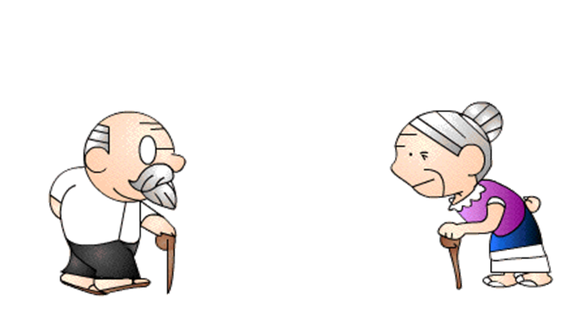
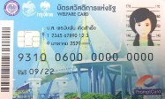

เทศบาล/อบต. ............... เชิญชวนบริจาคเงินเบี้ยยังชีพผู้สูงอายุเข้ากองทุนผู้สูงอายุ
เพื่อช่วยเหลือผู้สูงอายุที่มีรายได้น้อย
“บริจาคเบี้ยยังชีพกันเถอะ”
เงินบริจาคจะนำมาจ่ายเป็น
เงินช่วยเหลือให้แก่ผู้สูงอายุที่มีรายได้น้อย
ในโครงการลงทะเบียนเพื่อสวัสดิการแห่งรัฐ ผ่านบัตรสวัสดิการแห่งรัฐ
ผู้สูงอายุที่มีรายได้น้อย
ที่อยู่ในโครงการลงทะเบียนเพื่อสวัสดิการแห่งรัฐ
ติดต่อขอบริจาคเบี้ยยังชีพผู้สูงอายุ
โดยนำบัตรประจำตัวประชาชนมาที่หน่วยงานที่ท่านได้ลงทะเบียน
รับเบี้ยยังชีพไว้ ได้แก่ สำนักงานเทศบาล/ ที่ทำการอบต. ..............
ผู้บริจาคจะได้รับ*
เหรียญเชิดชูเกียรติ
หักลดหย่อนภาษี 1 เท่า ตามหลักเกณฑ์ที่กำหนด
* กระทรวงการพัฒนาสังคมฯ จะจัดส่งเหรียญและใบเสร็จรับเงินให้แก่ผู้บริจาคในภายหลัง
..อิ่มใจผู้ให้
สุขใจผู้รับ..
แจ้งบริจาคได้ตั้งแต่ 1 ธันวาคม 2560 เป็นต้นไป
บริจาคเบี้ยยังชีพผู้สูงอายุวันนี้... ท่านจะเป็นส่วนหนึ่งในการช่วยเหลือผู้สูงอายุที่มีรายได้น้อยกว่า 3 ล้านคนทั่วประเทศ

